Slide 1
La Seguridad y Ergonomía en la Industria del Procesamiento Avícola y de Carnes
Notes:
Este material fue producido bajo la subvención numero SH-29660-SH6 de la Administración de Seguridad y Salud Ocupacional del Departamento de Trabajo de los Estados Unidos. No refleja necesariamente ni las opiniones ni las políticas del Departamento de Trabajo de los Estados Unidos, y la alusión de nombres comerciales, los productos comerciales, u organizaciones no significa ninguna promoción por parte del Gobierno de los Estados Unidos.

Slide 2
Este material fue producido bajo la subvención numero SH-29660-SH6 de la Administración de Seguridad y Salud Ocupacional del Departamento de Trabajo de los Estados Unidos.
Este material fue producido bajo la subvención numero SH-29660-SH6 de la Administración de Seguridad y Salud Ocupacional del Departamento de Trabajo de los Estados Unidos. No refleja necesariamente ni las opiniones ni las políticas del Departamento de Trabajo de los Estados Unidos, y la alusión de nombres comerciales, los productos comerciales, u organizaciones no significa ninguna promoción por parte del Gobierno de los Estados Unidos.

Slide 3
Introducción a la Ergonomía
Aprender el uso correcto del equipamiento, herramientas, y controles de la maquinaria;
Identificar los síntomas tempranos de un MSD (desorden musculoesquelético) y la importancia de reportarlos temprano;
Aprender los procedimientos para reportar lesiones y enfermedades en el trabajo;
Aprender el proceso ergonómico de la compañía;
Aprender cómo identificar los factores de riesgo ergonómicos;
Aprender el proceso para reportar preocupaciones ergonómicas.
to Ergonomics
3
Notes:
Esta información es de la Publicación de OSHA 3213-12R 2013
Prevención de los Trastornos Musculoesqueléticos en el Procesamiento Avícola

Slide 4
¿Qué es la Ergonomía?
Es el estudio del trabajo.
Es una manera de hacer que los trabajos/tareas sean más adecuados para los empleados.
Es una manera de hacer el trabajo mas fácil.
4
Notes:
Los empleados necesitan comprender el concepto básico de la ergonomía. La ergonomía es un término formado por las dos palabras griegas “ergos” y “nomos”, las cuales pueden ser literalmente traducidas como el estudio del trabajo. La ergonomía no es un concepto nuevo; ha existido por décadas.
Muchas veces, cuando hablamos de la ergonomía nos referimos a adecuar el trabajo al empleado. Esto se opone al concepto previo en que los trabajadores tenían que adaptarse al equipamiento y equipos existentes. Por ejemplo, si los puestos de trabajo son demasiados altos o bajos, la gente se adaptará, doblándose y estirándose para alcanzar, lo que puede producir una contractura en la espalda, los hombros, y los brazos. Tradicionalmente, el equipamiento fue diseñado para el trabajador promedio, lo que significaba que era demasiado bajo para la mitad de la población y demasiado alto para la otra mitad.
Si el diseño es más adecuado para el trabajador, significa que también esta diseñado para adaptar mejor sus capacidades físicas. Este hecho hace que sea más fácil para el trabajador hacer su trabajo. Es muy importante el modo en que el trabajador interactúa con su ambiente, puesto de trabajo, equipamiento y herramientas para desarrollar su trabajo asignado. El diseño de las tareas debe reducir el estrés físico y mental en el lugar de trabajo y permitir que el trabajador tenga un buen desempeño dentro de sus capacidades.

Slide 5
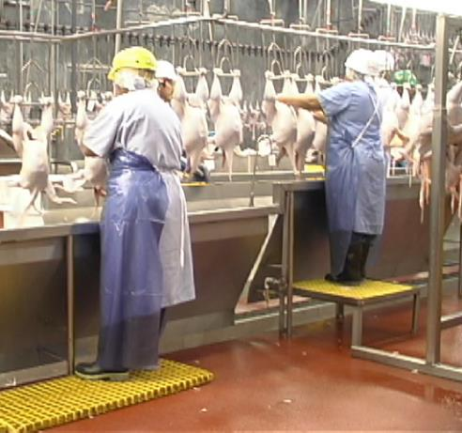
Adecuando el Trabajo al Trabajador
5
Notes:
Cuando se usa la ergonomía, es importante tener el equipamiento adecuado para las personas adecuadas. La foto de arriba ilustra una trabajadora que es demasiado pequeña para su puesto de trabajo y tiene una plataforma especial que la ubica a la altura correcta para ella. La persona alta está casi en la postura correcta.
Discusión:
Pregunte al grupo sobre la persona más baja. ¿Tiene ella la postura correcta? La respuesta es no porque sus brazos están completamente extendidos un poco debajo de la altura de sus hombros. La plataforma necesita estar más levantada para permitir que la trabajadora tenga los codos más cerca del cuerpo y que el brazo superior y el antebrazo formen ángulo recto.

Slide 6
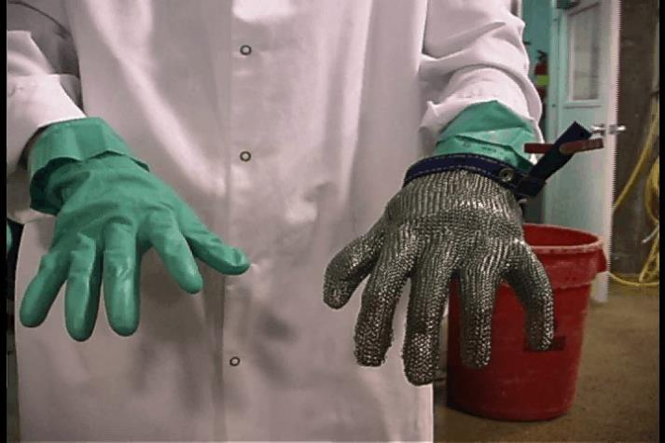
Adecuando el Trabajo al Trabajador
5
Notes:
La foto demuestra otra manera para pensar en cómo adecuar el trabajo al PPE (equipo de protección personal). El empleado lleva dos tipos de guantes.
Típicamente, no se venden zapatos de “un mismo tamaño para todos”. Se hacen de tamaños y formas diferentes para que cada persona tenga el tamaño adecuado. Algunos zapatos son de una talla que puede ser usada por varios tamaños de pies. Con zapatos así, usualmente se puede hacer algún tipo de modificación para que se ajusten muy bien al trabajador (una modificación así tal vez también se pueda encontrar en zapatos con números específicos).
Los guantes son otro ejemplo donde el tamaño es importante. Los guantes que son demasiado flojos o voluminosos pueden causar problemas con el agarre. Los que son demasiado apretados pueden causar problemas con la circulación.
Discusión :
¿En qué situaciones puede pensar en donde el tamaño del equipo de protección personal es de gran importancia?

Slide 7
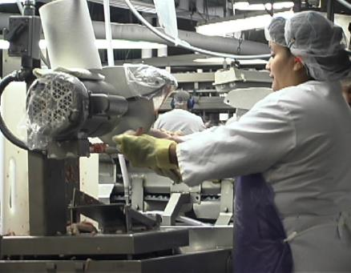
Haciendo el Trabajo más Fácil
7
Notes:
La ergonomía también se trata de hacer el trabajo mas fácil para las personas que realizan dicho trabajo. La foto a la izquierda muestra una sierra circular que se usa para la operación de cortar. Las maquinas nuevas, como la a la derecha, pueden cortar el pájaro entero en ocho piezas con poca participación del trabajador. Básicamente, el trabajador solo carga los pollos enteros, y la máquina hace todos los cortes automáticamente.

Slide 8
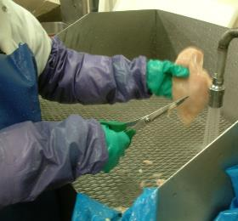
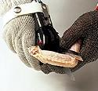
Haciendo el Trabajo más Fácil
8
Notes:
En las fotos de arriba verás dos tipos de tijeras. El primer tipo es un par típico de tijeras manuales que dependen de una persona para abrir y cerrarlas. Aún se usan en la industria avícola. El par a la derecha es un par de tijeras neumáticas. Este par usa aire comprimido para cerrar y abrir los filos. Con una herramienta como ésta, la fuerza es menor y consistente, y no importa cuán difícil sea lo que se tiene que cortar. Existen también las tijeras con resorte.
Discusión
¿Qué tipo de herramientas o equipamiento usa usted que hace su vida más fácil?

Slide 9
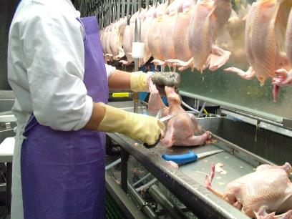
Factores Ambientales que Pueden Hacer un Trabajo más Difícil
Iluminación inadecuada
Iluminación adecuada
9
Notes:
La iluminación es un factor que puede causar problemas en el lugar de trabajo. Si la iluminación es demasiado baja, se puede tener problemas para ver su trabajo. Muchas veces, la gente ajusta su postura para compensar por la iluminación baja. Si los empleados se encuentran agachándose para ver mejor su trabajo, quizás tengan un problema de iluminación o problema en los ojos. La iluminación es más crucial en áreas donde se hacen inspecciones o cortes precisos.
La foto a la izquierda demuestra iluminación inadecuada en la línea de producción; la foto a la derecha demuestra iluminación adecuada en la línea de producción. Los empleados están cortando los pollos en las dos fotos.

Slide 10
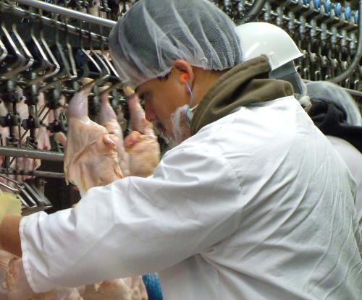
Factores Ambientales que Pueden Hacer un Trabajo más Difícil
10
Notes:
Muchas instalaciones, como donde usted opera, tienen muchas máquinas que crean ruido en el lugar de trabajo. La mayoría de las instalaciones requieren que los trabajadores lleven protección de los oídos para prevenir daños en los oídos. En ambientes ruidosos como estos es difícil oír señales o aun comunicarse.
Esta foto muestra un trabajador en la cinta transportadora donde hay pollos para freír moviéndose por la línea.
Discusión
Además de la iluminación y los ruidos, ¿qué otros factores ambientales en el lugar de trabajo pueden hacer su tarea mas ardua o difícil?

Slide 11
¿Cómo le afecta a usted la ergonomía?
Puede ayudar a los empleados a completar las tareas de manera segura.
Puede hacer que los empleados se sientan más cómodos
Puede prevenir lesiones
Puede resultar en menos errores y duplicaciones de trabajo
Menos reemplazos
11
Notes:
Si el trabajo está diseñado para ser adecuado al trabajador, debe ser naturalmente más seguro. Las herramientas serán adecuadas para las manos, así que es menos probable que vayan a resbalarse. La protección de maquinaria y otros equipos de seguridad que son diseñados con alguna comprensión de la ergonomía protegerán a una mayor cantidad de personas. Si un trabajo es adecuado para el trabajador, también debe ser mas cómodo. Si es más cómodo, la persona debe poder trabajar en ese puesto por más tiempo sin ninguna consecuencia negativa. Si los trabajos están diseñados adecuadamente, los trabajadores no deben forzarse ni física ni psicológicamente para completar su trabajo, y a su vez no sufren lesiones.
Típicamente, nos interesa más el estrés físico porque puede tener un impacto más inmediato en el desarrollo de lesiones. El estrés físico puede causar dolor en los musculos e incomodidad que afectan negativamente nuestra tolerancia y desempeño en el trabajo. El estrés mental también puede causar problemas, pero no son tan obvios en la mayoría de los casos. Un lugar de trabajo bien diseñado puede mejorar la moral.
Discusión
Discutir la relación entre el estrés mental y la tensión muscular.

Slide 12
¿Qué puede hacer usted para ayudar?
Ser consciente de lo que ocurre en su área de trabajo.
Ir al supervisor con preguntas o preocupaciones.
Pensar en cómo podrá mejorar su lugar de trabajo y comparar sus ideas con el equipo de seguridad.
Reportar cualquier síntoma al supervisor o a personas del equipo de seguridad.
Ser colaborador en su equipo.
12
Notes:
Los trabajadores necesitan ser conscientes del área de trabajo que los rodea y de cualquier cosa que parezca causar incomodidades o estrés a los trabajadores (puede ser a usted o a un colega).
Si los empleados tienen preguntas o preocupaciones sobre su trabajo, deben hablar inmediatamente con su supervisor. El supervisor siempre es la primera persona con quien debe hablar. Ellos saben más sobre usted y su trabajo que otras personas en el lugar de trabajo.
Si usted tiene síntomas en el trabajo mientras completa ciertas tareas, debe hablar con las personas apropiadas en su instalación. Lo mas importante a recordar es que usted es parte del equipo que puede ayudar a proteger tanto a usted como a sus colegas. No hay ningún miembro del equipo que sea menos importante que los otros miembros.

Slide 13
La Identificación Temprana de los Problemas
12

Slide 14
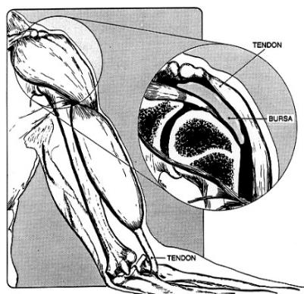
¿Qué es una lesión o trastorno relacionado con la ergonomía?
  Los Nervios
  Los Tendones
  Los Músculos
  Los Ligamentos
14
Notes:
Las lesiones relacionadas con la ergonomía tienen muchos nombres diferentes. Quizás las haya oído nombrar como desordenes cumulativos de trauma, lesiones por esfuerzos repetitivos, o desordenes musculoesqueléticos. La mayoría de estas lesiones o desordenes se desarrollan a través del tiempo. Frecuentemente afectan los tejidos blandos del cuerpo como lo siguiente:
Los Nervios - son la parte del cuerpo que proveen tanto la retroalimentación sensorial (los sentidos) como las habilidades motoras (movimiento). Pueden lesionarse por compresión directa (los bordes afilados de una mesa) o por inflamación interna de estructuras como los tendones que comprimen los nervios.
Los Tendones – conectan los músculos a los huesos. Son estructuras como cuerdas que transfieren la fuerza cuando los músculos se contraen. Estas estructuras pueden estar distendidas (desgarradas) o pueden inflamarse (hincharse). Una de las lesiones más comunes es tendinitis.
Los Músculos - proveen movimiento y apoyo para el cuerpo. Los músculos pueden ser distendidos, desgarrados, o machucados.
Los Ligamentos - conectan los huesos para formar las articulaciones. Son gruesos, como cuerdas. Pueden ser torcidos (una torcedura).
La imagen muestra los tejidos del cuerpo humano, tal como los nervios, tendones, músculos, y ligamentos.

Slide 15
¿Por qué ocurren lesiones como éstas?
Las lesiones pueden ocurrir por trabajar incorrectamente
  Diseño inadecuado del puesto de trabajo
  No ajustar las máquinas/los puestos adecuadamente
  Diseño inadecuado de herramientas
Los trabajadores intentan hacer algo que puede causar lesiones
  Trabajar demasiado rápido, fuerte o largo con mala postura
  Levantar un objeto que es demasiado pesado
  No usar técnicas adecuadas para levantar o cortar
15
Notes:
El primer punto debe enfatizar la importancia de que el empleado sea consciente de su puesto de trabajo. Por el segundo punto, el empleado debe pensar en cómo los factores de riesgo pueden causar una lesión. Usa ejemplos de técnicas de levantar o cortar inadecuados para expresar esta idea.
Discusión:
¿Quién hace los ajustes a su puesto de trabajo?
¿Cómo sabes trabajar de manera segura?
¿Hay límites en cuanto al peso adecuado que usted puede levantar sólo?

Slide 16
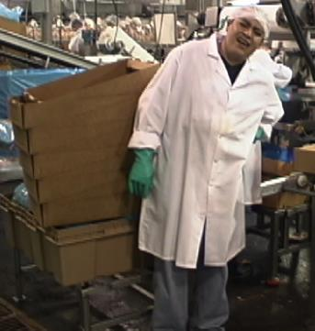
¿Qué áreas del cuerpo se ven afectadas con más frecuencia?
Las manos
Los brazos
La espalda
Los hombros
16
Notes:
Hay numerosos tipos de lesiones o desordenes que afectan varias partes del cuerpo. Algunos son:
-Las manos - Síndrome del Túnel Carpiano
- Quiste Ganglio
- Síndrome de Vibración Mano-Brazo
-Los brazos - Codo de Tenista/Golfista
- Síndrome del Estrecho Torácico
-La espalda -Dolor de Espalda
-Distensión Muscular de la Espalda
-Los hombros - Tendinitis del Manguito Rotador
- La Bursitis
La foto muestra un trabajador que agarra su espalda, quizás otra lesión en el trabajo.

Slide 17
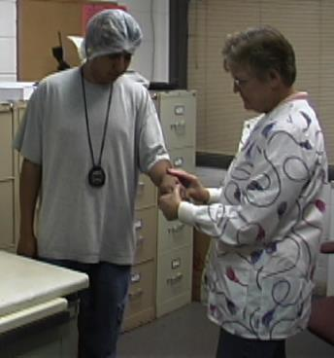
¿Cuáles son los indicios y síntomas de estos tipos de lesiones?
  Agujetas
  Ardor
  Dolor
  Adormecimiento
  Mialgia
17
Notes:
Identificación y declaraciones tempranas. Reportar temprano los síntomas de los desordenes musculoesqueléticos reduce la severidad de las lesiones, la probabilidad de incapacidad permanente, y el numero y costo de demandas de compensación de trabajadores. También, identifica las áreas de riesgos posibles en la fábrica para la intervención.
La foto ilustra un empleado en la oficina de la enfermera que recibe una evaluación para determinar si tiene una lesión en el brazo/mano.

Slide 18
Cómo reportar los problemas
Reportar dolores o incomodidades al supervisor o a la enfermera
Cuanto antes mejor
Dígales :
  Cuándo se dio cuenta del problema
  Por cuánto tiempo ha durado
  Cuándo está peor
  Qué parte del cuerpo le duele
  Qué trabajo estabas haciendo
18
Notes:
Reportar los síntomas es importante. Usted necesita decirle al supervisor o a la enfermera tan pronto que sea posible lo que le pasa. Si los empleados reportan los problemas temprano, pueden recibir tratamientos médicos más pronto. La esperanza es que podamos saber de los problemas antes de que sean desordenes o lesiones graves.

Slide 19
Los Tratamientos Médicos
Si la enfermera o el doctor le da un tratamiento o restricciones, siga sus instrucciones.
Si le dice sólo levantar 10 libras, no levanta mas de eso.
Siga el tratamiento o las restricciones también cuando no esté en el lugar de trabajo.
19
Notes:
Los empleados deben entender que tienen que seguir los tratamientos recetados por la enfermera o el doctor. Esto es así porque queremos que la persona lesionada esté bien. Muchas veces, los empleados creen que el tratamiento sólo aplica cuando están en el lugar de trabajo. Deben seguir el tratamiento también cuando no están en el lugar de trabajo.
Tratamiento conservador. Si es dado temprano en el desarrollo de un desorden musculoesquelético, un tratamiento conservador quizás elimine la necesidad de tener procedimientos mas invasivos. Un tratamiento conservador posiblemente incluya descansar, terapia caliente o fría, antiinflamatorios no esteroideos (AINE), ejercicios, o una tablilla para la noche, dependiendo de la naturaleza y severidad del problema.
Regreso al trabajo conservador (trabajo restringido). El trabajo modificado o restringido, las acomodaciones en el trabajo, o el trabajo ligero para un trabajador con un desorden musculoesquelético pueden permitir que el trabajador siga haciendo trabajos productivos para el empleador, mientras permite recuperarse de la lesión. Algunos desordenes musculoesqueléticos requieren semanas (o meses, en casos raros) de trabajo restringido para permitir la recuperación completa.

Slide 20
¿Cómo evitamos los problemas?
Aprenda a reconocer los factores de riesgo
Ajuste su puesto de trabajo adecuadamente
Use técnicas apropiadas para levantar, cortar, etc.
20

Slide 21
Factores de Riesgo y Soluciones
21

Slide 22
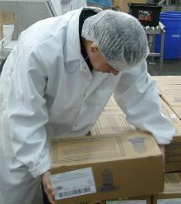
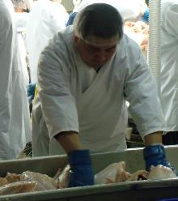
Factores de Riesgo
Fuerza
Postura incomoda
Repetición
Temperatura
Vibración
Estrés por contacto
22
Notes:
Los empleados necesitan entender que un factor de riesgo es algo que probablemente cause un desorden musculoesquelético en el trabajo (una lesión o enfermedad relacionada a la ergonomía). A veces, el problema no está relacionado con uno solo de estos; es una combinación de factores, especialmente con los factores de esfuerza y repetición. Este efecto combinado puede subir las chances de desarrollar un desorden musculoesquelético (DME) en el lugar de trabajo. En las diapositivas que siguen, discutiremos cada uno de esos factores que ocurren en la industria avícola.
Los empleados en las fotos están a riesgo de causarse lesiones. La primera foto muestra un empleado que se agacha para levantar unas cajas, y la segunda foto ilustra un empleado que mete las manos en un carrito para obtener las partes de un pollo.

Slide 23
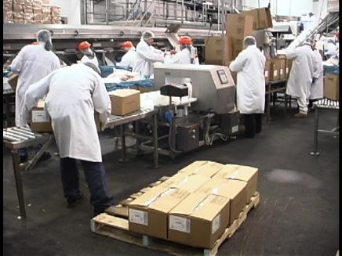
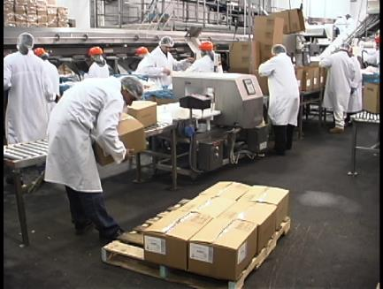
Factores de Riesgo-Esfuerza
23
Notes:
Queremos que los empleados traten de mantener al mínimo posible las fuerzas a las que se exponen. Al usar técnicas seguras para levantar peso y aprovechar el equipamiento disponible, los empleados pueden ayudar a reducir la exposición.
Una preocupación típica que tenemos en el procesamiento de aves es la tarea de apilar cajas. Muchas veces, hay pilas bajas (al nivel del piso) y pilas altas (al nivel de los hombros o a la cabeza) de cajas. El rango más seguro para levantar es la altura entre los nudillos y los hombros (30 a 50 pulgadas).
Las dos fotos muestran a los empleados manejando y apilando las cajas llenas de productos en tarimas en el suelo. El empleado a la izquierda agarra las cajas directamente de la cinta transportadora, y el empleado a la derecha se agacha para poner la caja en la tarima.

Slide 24
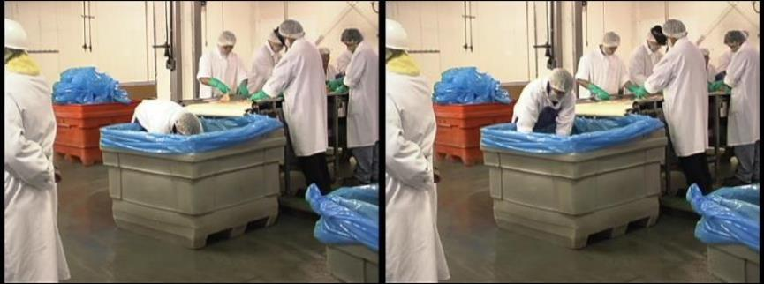
Factores de Riesgo-Esfuerza
24
Notes:
Esta foto podría fácilmente pertenecer a la diapositiva que muestra una mala postura. El trabajador está usando un contenedor pequeño para vaciar una caja de almacenaje grande. Este trabajo sería mejor que lo hiciera un mecanismo automático o semiautomático que lleve el producto a la línea de producción. También se podría considerar instalar un sistema transportador que traiga el producto directamente a este área.

Slide 25
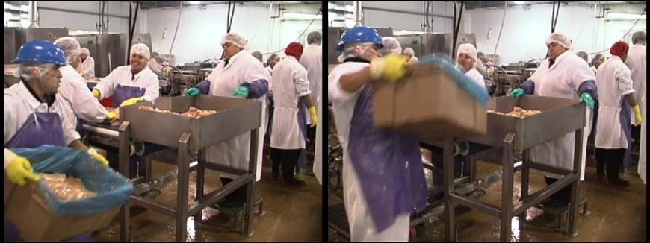
Factores de Riesgo-Esfuerza
25
Notes:
Los trabajadores frecuentemente levantan y llevan productos “en proceso” en la instalación. Los contenedores en las fotos pueden pesar hasta 70 libras cuando están llenos a su capacidad adecuada. Los empleados a menudo los llenan demasiado para tratar de reducir el número de veces que tienen que levantar o llevarlos durante el día. Esto debe ser evitado porque los contenedores pueden pesar hasta 100 libras cuando están demasiado llenos. Las instalaciones quizás consideren usar contenedores mas pequeños para reducir el peso del producto que se tiene que levantar. Las instalaciones tal vez deberían considerar otros tipos del equipamiento para transportar los materiales, para reducir o eliminar la necesidad de levantar y llevar de los productos “en proceso.”

Slide 26
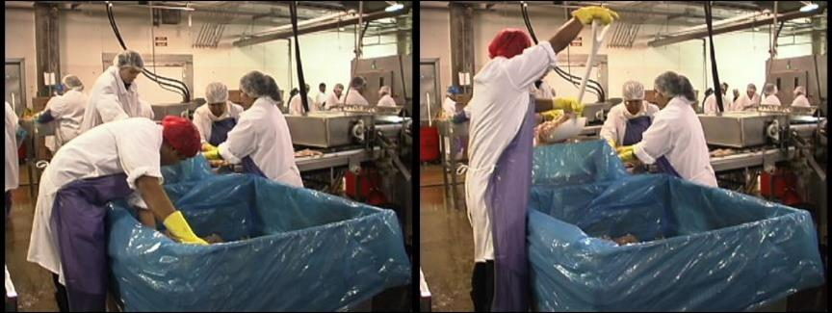
Factores de Riesgo-Esfuerza
26
Notes:
Las fotos demuestran a un empleado agachándose para palear partes de un pollo u otras cosas de una caja. Palear es uno de los trabajos físicamente más exigentes en las industrias de construcción y manufactura. Cuanto más pesado el producto, más ardua es la tarea.

Slide 27
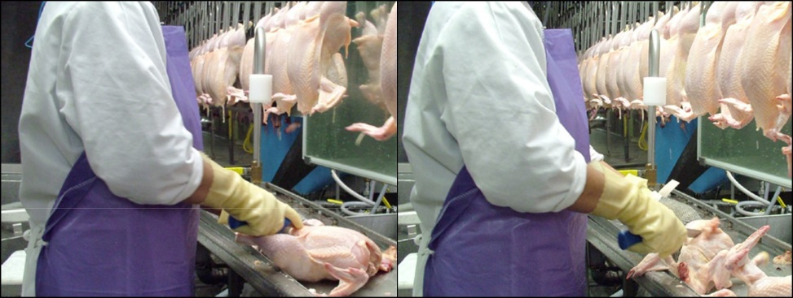
Factores de Riesgo-Esfuerza
27
Notes:
A veces las herramientas pueden hacer que el trabajador haga mas fuerza de la necesaria. Las herramientas como cuchillos y tijeras, si no están afilados, pueden hacer el trabajo mas difícil. Los empleados deben mantener sus herramientas afiladas. Deben usar los “Mouse Trap Sharpeners” para afilar las herramientas regularmente. También, deben utilizar un programa de afilar comprensivo para mantener los cuchillos afilados.

Slide 28
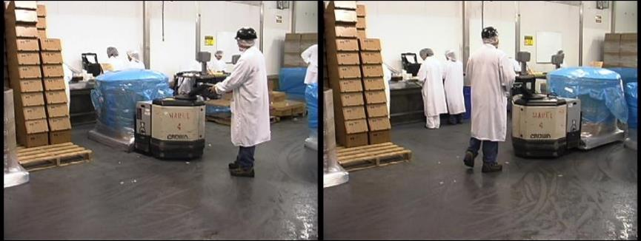
Factores de Riesgo-
Soluciones Para la Fuerza
28
Notes:
Enseñe a los empleados a usar equipos de manipulación de materiales como estas transpaletas eléctricas. A menudo, vemos a los empleados llevando los contenedores de productos “en proceso” o empujando un montón de contenedores. Es mejor convertir un trabajo de “llevar” en uno de “empujar-jalar”.
La foto ilustra el uso de un aparato mecánico para transportar las cargas. El trabajador está utilizando una transpaleta eléctrica.

Slide 29
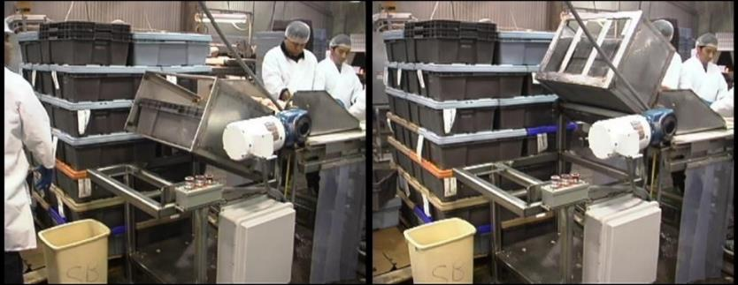
Factores de Riesgo-
Soluciones Para la Fuerza
29
Notes:
Éste es un contenedor pequeño o volquete que se usa para llevar los productos “en proceso.” Permite que el trabajador ponga el contenedor a una altura cómoda y entonces lo voltee en la línea de procesamiento usando el mecanismo.
La actividad de voltear puede ser un gran problema porque el empleado tiene un contenedor pesado, lleno de partes de pollos y tiene que voltearlo con posturas exageradas.

Slide 30
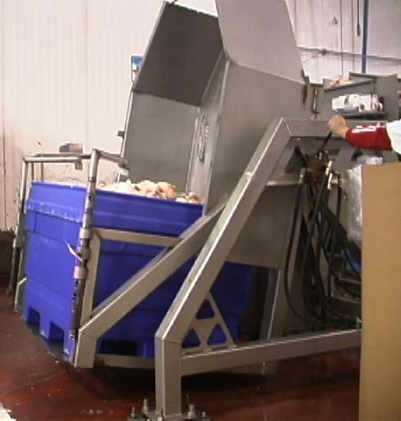
Factores de Riesgo -
Soluciones Para la Fuerza
30
Notes:
Los contenedores grandes requieren elevadores grandes. En este ejemplo se voltean contenedores enteros y grandes de productos que vienen del refrigerador y de otras fábricas.

Slide 31
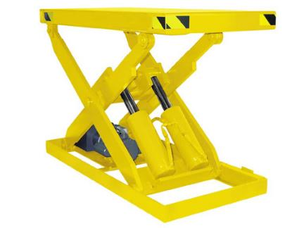
Factores de Riesgo-
Soluciones Para la Fuerza
31
Notes:
Las mesas elevadoras (como la de la foto) pueden ser una buena idea para ayudar a reducir las fuerzas. Existen también equipamiento que quizás pueda paletizar y envolver cajas automáticamente para las compañías.

Slide 32
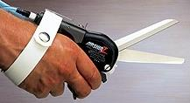
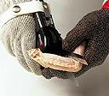
Factores de Riesgo-
Soluciones Para la Fuerza
32
Notes:
Algunos cortes son difíciles de hacer aunque las herramientas sean afiladas. Puede deberse a que las personas tienen palmas pequeñas (así que no pueden agarrar herramientas grandes) y no pueden aplicar la fuerza suficiente para completar el corte. Puede ser que ciertas cosas que usted trata de cortar son físicamente difíciles de cortar con cuchillos o tijeras convencionales. En estos casos, usted podría considerar aparatos como tijeras neumáticas. Las herramientas eléctricas o aparatos que pesan mas de unas libras deben ser contrabalanceados para apoyar el peso de la herramienta.

Slide 33
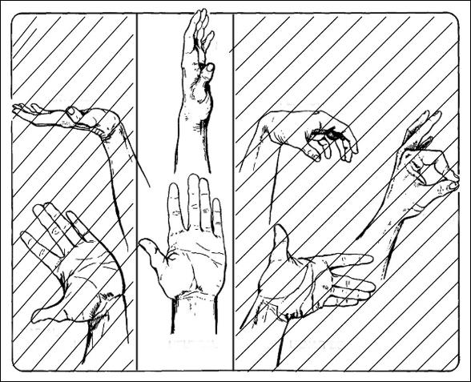
Factores de Riesgo-
Posturas Incómodas
33
Notes:
Ahora, los empleados van a aprender sobre algunas posturas que son mas dañinas al cuerpo y otras que son mejores. El primer concepto es de la postural neutral. En esta postura, el cuerpo está más relajado y hay menor cantidad de estrés. Cuando el trabajo requiere que las manos y las muñecas estén desviadas, flexionadas, o extendidas, es más arduo para la estructura de las manos y las muñecas.

Slide 34
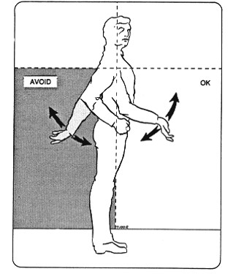
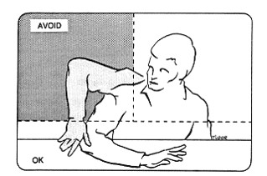
Factores de Riesgo-
Posturas Incómodas
33
Notes:
El concepto de “la postura neutral” puede aplicarse a otras partes del cuerpo como los brazos. Típicamente, pensamos en “la postura neutral” como los brazos derechos y al lado del cuerpo. Este diapositiva ilustra las zonas mejores y peores para la postura. La postura neutral existe entre las zonas “OK” en las fotos de arriba. Las posturas que se deben evitar son las que obligan a una persona a levantar los brazos superiores o posturas que requieren que el brazo esté extendido detrás del cuerpo.

Slide 35
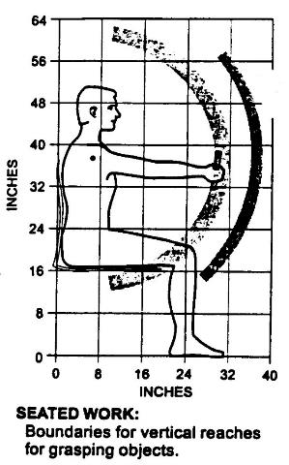
Factores de Riesgo-
Posturas Incómodas
35
Notes:
Alcanzar hacia adelante con los brazos completamente extendidos crea estrés en los hombros, la espalda, y los brazos. La mayoría del trabajo debe estar hecho con los codos abajo y cerca del cuerpo.

Slide 36
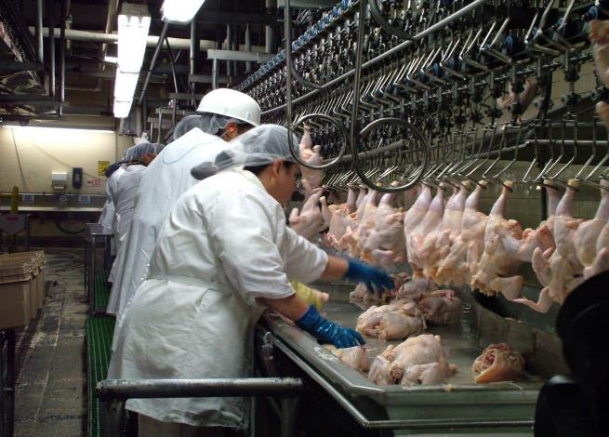
Factores de Riesgo-
Posturas Incómodas
36
Notes:
La ubicación del producto está causando que el trabajador se agache doblando la cintura y alcance los pollos en la cinta transportadora con el brazo completamente extendido. Es mejor que el trabajador pueda alcanzar el producto sin tener que doblarse en absoluto. Extender el brazo completamente pone más estrés en las estructuras del brazo. A veces, el trabajador podría incluso inclinarse hacia un lado para alcanzar el producto.

Slide 37
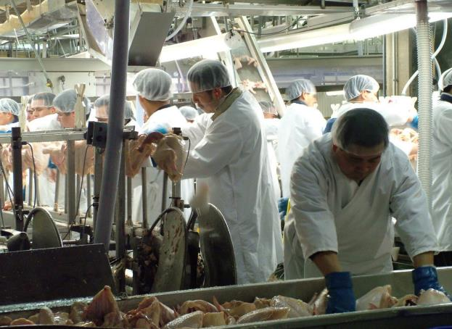
Factores de Riesgo-
Posturas Incómodas
37
Notes:
En esta foto es más notable la inclinación del trabajador para alcanzar el producto, por lo tanto se causa mas estrés en el cuerpo. Parece que la cinta transportadora es demasiado baja o que la plataforma del trabajador es demasiado alta. Se necesita tener cuidado en situaciones como éstas para no crear nuevos peligros. Sería mejor levantar la cinta transportadora que cambiar la plataforma del trabajador. Si se baja la plataforma, se puede obligar al trabajador a levantar el brazo más alto para colocar el pollo dentro de los conos.

Slide 38
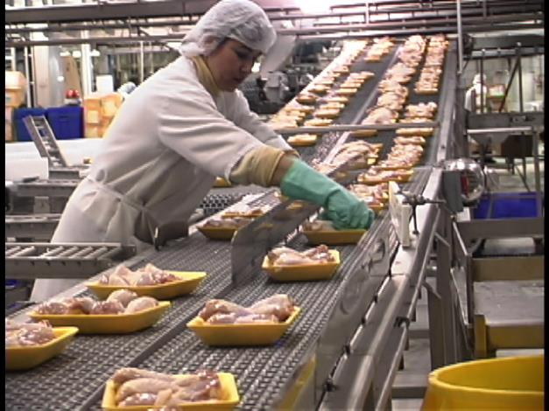
Factores de Riesgo-
Posturas Incómodas
38
Notes:
Aquí hay otra foto que ilustra un trabajador alcanzando hacia adelante. El diseño del sistema de la cinta transportadora causa que el trabajador alcance hacia adelante. Aunque no es excesivo, causa que el trabajador se agache a la altura de la cintura con el brazo completamente extendido.

Slide 39
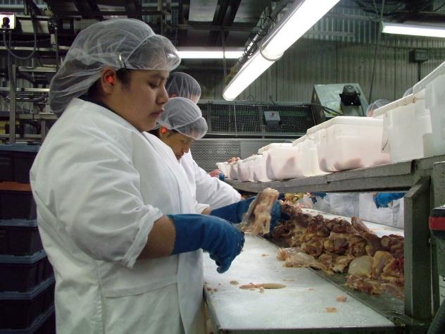
Factores de Riesgo-
Posturas Incómodas
39
Notes:
Una de las posturas más comunes que vemos y que nos preocupan es la desviación de la muñeca como la que se observa en la foto de arriba. Muchos factores pueden causar este tipo de postura. En la foto, parece ser el tipo de trabajo y posiblemente la forma de la herramienta. Es posible que la trabajadora pueda reposicionar el producto que está cortando para eliminar la desviación de la muñeca. Se puede reducir la desviación de la muñeca si se selecciona una herramienta con un mango curvado o con forma de pistola.
Discusión:
Note que la mano izquierda agarra y apoya el producto. Anticiparíamos que la empleada reporte incomodidad en su mano izquierda. Asimismo, note el ángulo de inclinación de la cabeza.

Slide 40
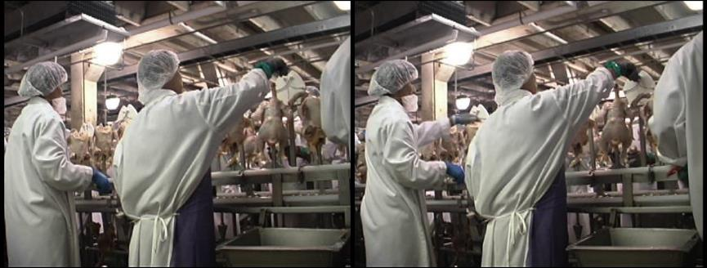
Factores de Riesgo-
Posturas Incómodas
40
Notes:
Esta persona trabaja con el brazo superior levantado para afilar su cuchillo. Además, realiza ciertos cortes con la misma postura (o con una postura similar). Es probable que haya ajustado su plataforma demasiado baja. Ciertos cortes pueden causar que el trabajador no solo tenga el brazo superior levantado, sino que también lo extienda sobre su cuerpo.

Slide 41
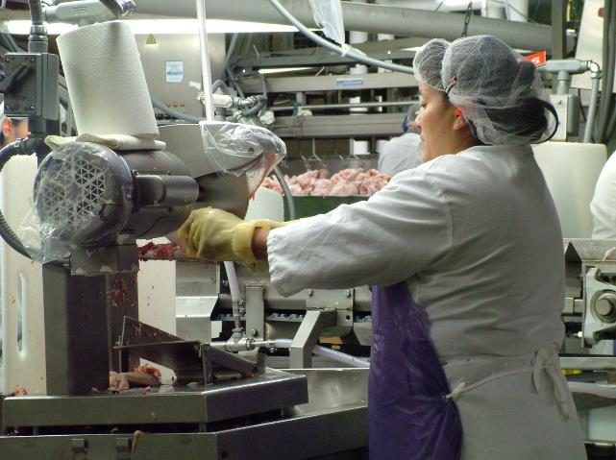
Factores de Riesgo -
Posturas Incómodas
41
Notes:
Aquí, la trabajadora tiene los brazos inmóviles mientras la parte es cortada por una sierra circular. Los brazos están casi completamente extendidos. La sierra es demasiado alta y está muy lejos de la trabajadora.

Slide 42
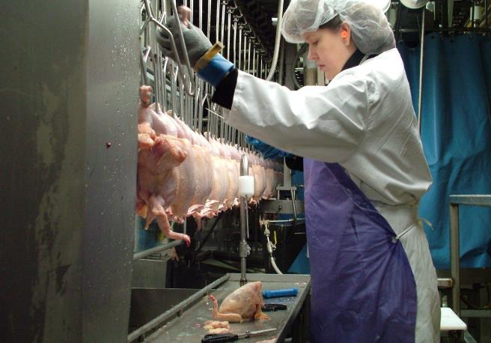
Factores de Riesgo -
Posturas Incómodas
42
Notes:
Otra postura con los brazos levantados. La trabajadora estira los brazos hacia la cinta transportadora que se encuentra por encima de sus hombros.

Slide 43
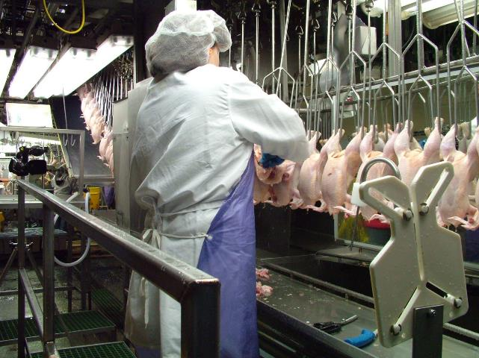
Factores de Riesgo -
Posturas Incómodas
43
Notes:
Esta trabajadora está trabajando en el área de revisión/retoques con el brazo levantado. Aunque no sea tan notable, puede causar mucho estrés a los músculos de la región del hombro. También, la trabajadora necesita estar más alta en relación con el producto con que trabaja.

Slide 44
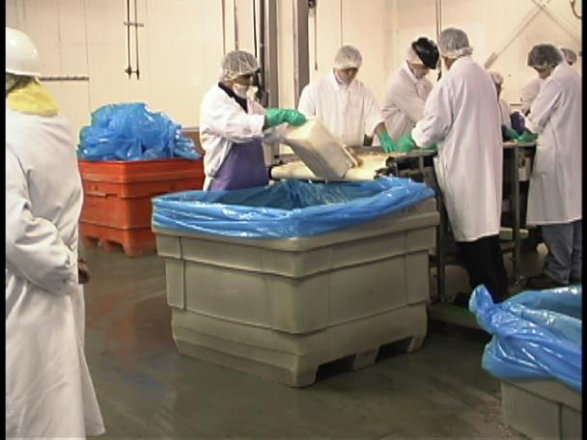
Factores de Riesgo-
Posturas Incómodas
44
Notes:
Aquí hay otro ejemplo de una desviación de la muñeca. Es el movimiento de volcar que causa esta postura. En este caso hay mucha fuerza involucrada, lo que aumentaría el riesgo de que este trabajador desarrolle un desorden musculoesquelético. Mecanismos como los volteadores eléctricos o algunos aparatos como bombas de vacío quizás puedan ayudar a aliviar este tipo de problema.

Slide 45
Factores de Riesgo -
Posturas Incómodas
45
Notes:
Éste es un ejemplo de una herramienta inadecuada y la altura del puesto de trabajo equivocada. El hombre está usando una pala del tamaño estándar para cargar los productos en un puesto de trabajo. Esta mala combinación está causando que el trabajador trabaje con una mano sobre la cabeza y con el peso desigual en la parte superior del cuerpo (la mayoría está en un lado del cuerpo). Los volquetes motorizados, la transferencia de producto por vacío, y mejores cintas transportadoras para repartir los productos, etc., pueden ayudar o eliminar este riesgo.

Slide 46
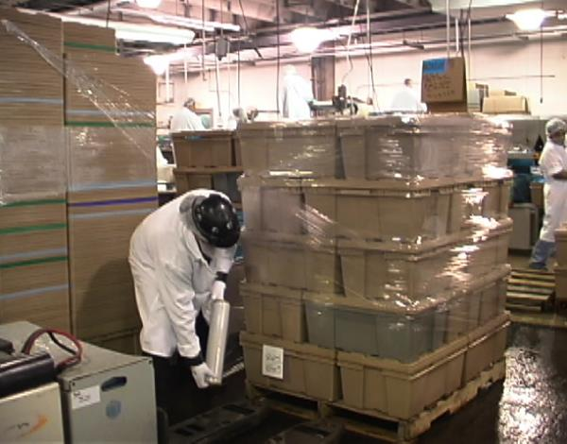
Factores de Riesgo-
Posturas Incómodas
46
Notes:
El trabajador en esta foto esta envolviendo los palés en plástico. Ya se está inclinando un poco hacia un lado. Cuando se baje más, va a inclinarse y agacharse más. Muchas compañías han reemplazado esta operación con una máquina que envuelve los palés automáticamente (un paletizador); han eliminado completamente este tipo de operación.

Slide 47
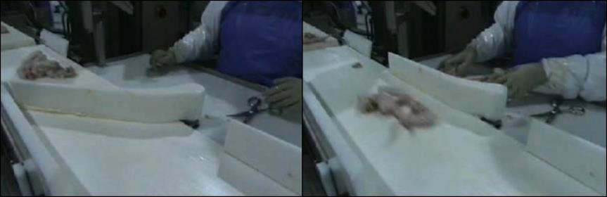
Factores de Riesgo-
Soluciones Posturales
47
Notes:
Esta cinta transportadora tiene desviadores que empujan los productos para acercarlos a los trabajadores, así que los trabajadores no tienen que estirarse tanto. Esta foto muestra un trabajador en la cinta transportadora donde hay pollos para freír moviéndose por la línea. Algunas personas utilizarán múltiples cintas transportadoras en estas operaciones, conectando las aberturas o conductos a diferentes cintas transportadoras.

Slide 48
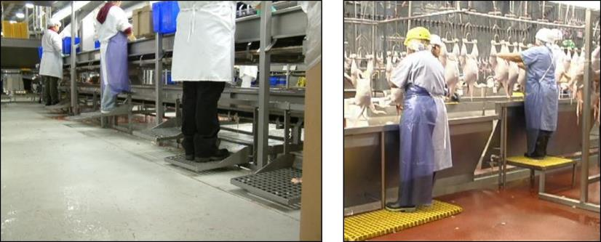
Factores de Riesgo-
Soluciones Posturales
48
Notes:
Muchas instalaciones tienen plataformas como las de la foto de arriba. Desafortunadamente, la mayoría de los empleados no las usan correctamente. Muchas veces, vemos que las plataformas están ajustadas a la misma altura para trabajadores de diferentes alturas. Cuando las plataformas están ajustadas inadecuadamente, pueden causar desviaciones de manos/muñecas, brazos levantados, etc.

Slide 49
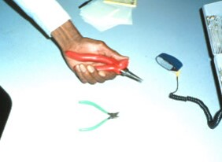
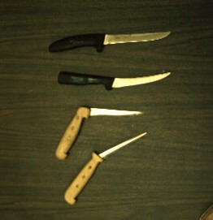
Factores de Riesgo-
Soluciones Posturales
49
Notes:
Hay algunas herramientas que tienen ángulos específicos. Cuando seleccionamos una herramienta, la parte curvada del mango debe permitir que el trabajador tenga la muñeca derecha cuando hace el trabajo. El mango debe cruzar la palma. Si termina en la palma, puede dañar el tejido blando debido al estrés de contacto.

Slide 50
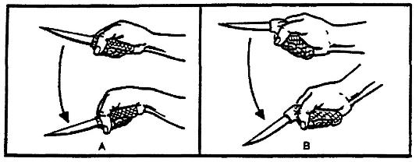
Factores de Riesgo-
Soluciones Posturales
50
Notes:
Hay dos cuchillos ilustrados en esta foto. Uno tiene un mango estándar que es recto y que causa que el trabajador tenga que doblar la muñeca cuando hace un corte vertical. El cuchillo a la derecha tiene un mango con forma de pistola que permite que el trabajador mantenga la muñeca recta cuando hace el mismo corte. Usar un mango así ayuda a eliminar el factor de riesgo de doblar la muñeca.

Slide 51
Factores de Riesgo-La Repetición
51
Notes:
Deshuesar y destripar son operaciones moderadas por el ritmo de una máquina, y muchos de estos trabajos son muy repetitivos. Esta persona está trabajando con el brazo levantado para afilar su cuchillo. Hace ciertos cortes con la misma postura (o una similar). Es probable que su plataforma esté ajustada demasiado baja. Ciertos cortes pueden causar que el trabajador no solo tenga el brazo superior levantado sino que también tenga que cruzar su brazo sobre su cuerpo para alcanzar.

Slide 52
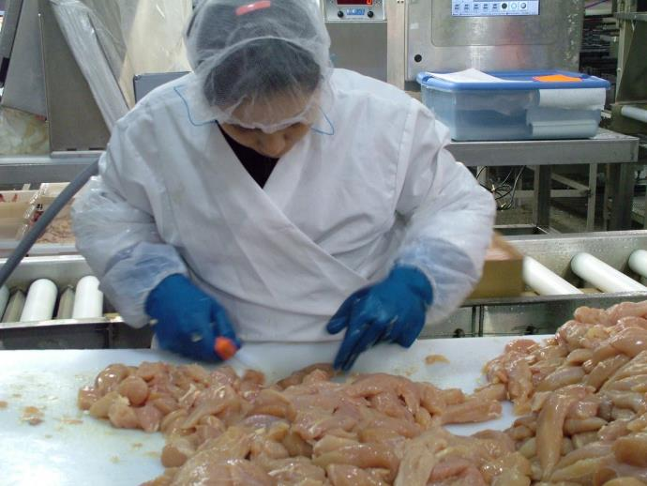
Factores de Riesgo-La Repetición
52
Notes:
Muchas tareas en esta industria son repetitivas. Típicamente, pensamos en la repetición cuando hablamos del deshuesamiento o de trabajos de cortar (moderados por el ritmo de una máquina). También pueden ser repetitivos ciertos trabajos fuera de una línea industrial o el rehacer trabajos. Nos preocupa más cuando estos deberes involucran mucha fuerza, posturas incómodas, etc. Algunas de las tareas que requieren uno uso intensivo de las manos involucran posturas desviadas, flexionadas, o extendidas. Los trabajos como poner las cajas en palés también nos preocupan por el peso y las posturas requeridas. Palear o sacar pollo o hielo con cucharas o palas es otro trabajo que nos preocupa por las posturas y las fuerzas.

Slide 53
Factores de Riesgo –
Soluciones Para la Repetición
Rotación de trabajo
Ampliar el trabajo
Breves descansos y pausas para descansar
No trabaje tan rápido
Anadir más personas
53
Notes:
Rotación del trabajo-Rotar a los empleados a muchos trabajos diferentes durante un turno es una manera de distribuir el trabajo para que cada empleado pase menos tiempo haciendo el mismo trabajo repetitivo. Para que la rotación del trabajo reduzca la tensión de los músculos/tendones y provea el tiempo de recuperación adecuado, los trabajos en la rotación necesitan involucrar el uso de músculos o partes del cuerpo diferentes.
Ampliar el trabajo-Diseñar los trabajos para que incluyan una variedad mas grande de tareas (o un patrón de movimiento mas largo) es otra manera de reducir la frecuencia y duración de los movimientos repetitivos.
Breves descansos y pausas para descansar-Incluir breves descansos entre movimientos o deberes es otra manera para dar a los músculos y tendones tiempo para recuperarse.

Slide 54
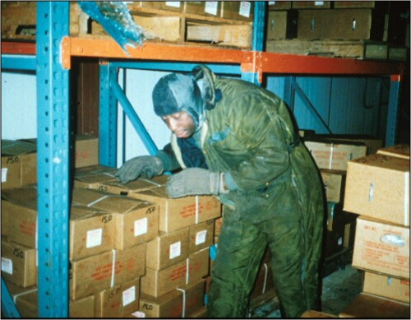
Factores de Riesgo-La Temperatura
54
Notes:
Las temperaturas frías, en combinación con otros factores de riesgo, pueden aumentar el potencial del desarrollo de desordenes musculoesqueléticos (1). Muchas de las operaciones en la industria avícola ocurren con un producto refrigerado o en un ambiente frío.
Las temperaturas son frías en toda la instalación y son aún mas frías dentro de los congeladores. Las temperaturas frías pueden causar respuestas fisiológicas dentro del cuerpo, que hacen que la sangre se mueva de la periferia (los brazos y las piernas) y vaya al centro del cuerpo. Este tipo de respuesta puede ser un problema, especialmente cuando esta en combinación con herramientas que vibran.
La foto muestra a un empleado que tiene dificultad para encontrar y manipular los materiales en el congelador.

Slide 55
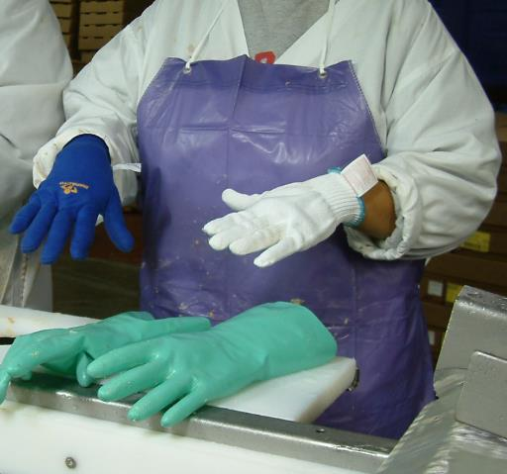
Factores de Riesgo-La Temperatura
55
Notes:
Se debe evitar llevar la ropa apretada que pueda cortar la circulación, especialmente en las áreas de las manos y los brazos, porque el cuerpo mueve la sangra fuera de estas áreas al centro del cuerpo en los ambientes fríos. No se debe llevar más capas de ropa que las necesarias para mantenerse caliente. Esto es especialmente importante al tratarse de guantes, ya que al llevar tantas capas de abrigo, no se llega a sentir la fuerza y se termina apretando más fuerte para tener la respuesta a la que está acostumbrado.

Slide 56
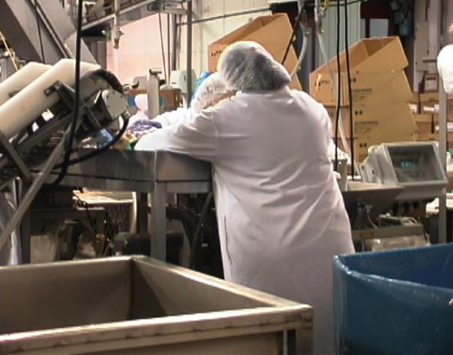
Factores de Riesgo-
El Estrés por Contacto
56
Notes:
Apoyar los brazos en las superficies duras o afiladas puede causar problemas a los empleados. Este tipo de actividad puede comprimir directamente los nervios y el tejido blando en las áreas claves del cuerpo como las manos o los brazos. Normalmente, se ven estas superficies en los bordes de los puestos de trabajo, contenedores, etc. La fotografía muestra una empleada que se esta clavando el borde de metal de su estación de trabajo en los músculos de su brazo.
Los empleados deben hablar con su supervisor si encuentran áreas como éstas con las que tienen contacto físico diario. Busque maneras de hacer bordes redondeados en las superficies de trabajo o añada piezas que se puedan limpiar fácilmente.
Estas áreas se pueden ver también en la parte inferior de las superficies de trabajo o en los asientos. Si ocurren casos así, los empleados necesitan estar en contacto con el supervisor o con el personal de mantenimiento. Quizás puedan ajustar o modificar el puesto de trabajo.
La empleada en la foto apoya el brazo en el borde de la cinta transportadora.

Slide 57
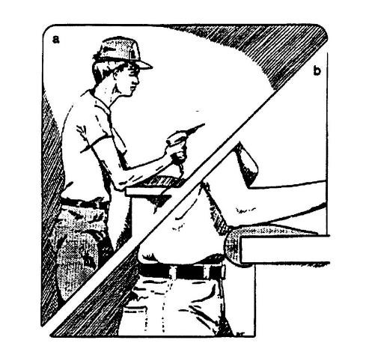
Factores de Riesgo-La Solución para el Estrés por Contacto
57
Notes:
Los bordes de las mesas y cintas transportadoras pueden poner presión en el tejido blando de los brazos y las manos. Es mejor tener los bordes redondeados como la figura inferior ilustra.

Slide 58
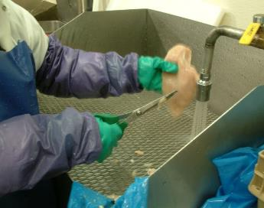
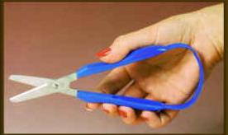
Factores de Riesgo-
El Estrés por Contacto
58
Notes:
A veces, las herramientas que los empleados usan pueden ser una fuente del estrés por contacto. El problema ocurre típicamente en la parte exterior de los dedos y pulgares cuando el empleado abre las tijeras. También, las lesiones pueden estar en el interior de los dedos y pulgares si se requiere hacer más fuerza para cerrar las tijeras en ciertos cortes. Las tijeras con resorte pueden ayudar en casos donde la apertura de tijeras provocaría más estrés.
Las herramientas con mangos cortos pueden también poner presión en la palma y comprimir directamente el nervio medio, que se ubica en el centro o área suave de la palma. Los mangos deben cruzar la palma de la mano y permitir el uso de un puño cerrado (agarre de fuerza).

Slide 59

Factores de Riesgo-
El Estrés por Contacto
59
Notes:
Obsérvese que la herramienta eléctrica para cortar cuellos (la foto a la izquierda) que se usa para el procesamiento de pavos es contrabalanceada para apoyar el peso de la herramienta. Los gatillos de las herramientas deben permitir el uso de tres o más dedos para reducir la probabilidad de desarrollar un trastorno doloroso que se llama dedo en gatillo (Trigger Finger).
Además de reducir la fuerza, los cortadores eléctricos también pueden reducir el estrés por contacto en los dedos. También existen tijeras de apertura automática que se pueden usar para reducir el estrés por contacto al abrir las tijeras. Asegúrese que cualquier herramienta que se use tenga componentes de buena calidad. Asegúrese que los componentes sean tan buenos como las herramientas que reemplazan.

Slide 60
¿Qué puede hacer Ud. para ayudar?
Ser consciente de lo que ocurre en su área de trabajo.
Ir al supervisor con preguntas o preocupaciones.
Pensar en cómo podrá mejorar su lugar de trabajo y comparar sus ideas con el equipo de seguridad.
Reportar cualquier síntoma al supervisor o a personas del equipo de seguridad.
Ser colaborador en su equipo.
60
Notes:
Los trabajadores necesitan ser conscientes del área de trabajo que los rodea y de cualquier cosa que parezca causar incomodidades o estrés a los trabajadores (puede ser a usted o a un colega).
Si los empleados tienen preguntas o preocupaciones sobre su trabajo, deben hablar inmediatamente con su supervisor. El supervisor siempre es la primera persona con quien debe hablar. Ellos saben más sobre usted y su trabajo que otras personas en el lugar de trabajo.
Si usted tiene síntomas en el trabajo mientras completa ciertas tareas, debe hablar con las personas apropiadas en su instalación. Lo mas importante a recordar es que usted es parte del equipo que puede ayudar a proteger tanto a usted como a sus colegas. No hay ningún miembro del equipo que sea menos importante que los otros miembros.

Slide 61
¿Qué necesita saber usted?
Aprender el uso correcto del equipamiento, herramientas, y controles de la maquinaria;
Identificar los síntomas tempranos de un MSD (un desorden
musculoesquelético) y la importancia de reportarlos temprano;
Aprender los procedimientos para reportar lesiones y enfermedades en el trabajo;
Aprender el proceso ergonómico y de seguridad de la compañía;
Aprender cómo identificar los factores de riesgo ergonómicos; y
Aprender el proceso para reportar preocupaciones ergonómicas y para dar comentarios al empleador.
61
Notes:
Esta información es de la Publicación de NIOSH/OSHA 3213-12R 2013
Prevención de los Trastornos Musculoesqueléticos en el Procesamiento Avícola

Slide 62
¿Qué necesita saber usted?
El cuidado apropiado, el uso, y las técnicas de afilar y manipular los cuchillos y las tijeras;
El uso de cualquier herramienta o aparato especial;
El uso del equipamiento de seguridad, incluyendo equipo de protección personal (PPE), como se relaciona con la prevención de los desordenes musculoesqueléticos (tal como el tamaño adecuado de los guantes);
El uso de técnicas apropiadas para levantar peso; y
El uso de puestos y plataformas ergonómicos
62
Notes:
Esta información es de la Publicación de NIOSH/OSHA 3213-12R 2013
Prevención de los Trastornos Musculoesqueléticos en el Procesamiento Avícola

